Slide 1
Minecraft mit Unity
Mike Gernet | Stefan Winterberger | Fabian Wüthrich | Simon Erni

Slide 2
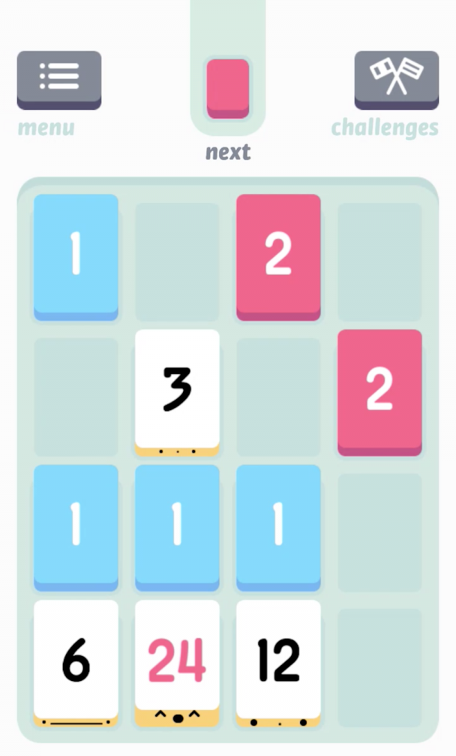

Warum Unity?
Unity oft verwendet in
Handygames
Browsergames
Sogar PS3 / PS4 Games …
Grosses & mächtiges Tool
PRUNE
Threes
Notes:
Unity Splashscreen bei Handygames

Slide 3
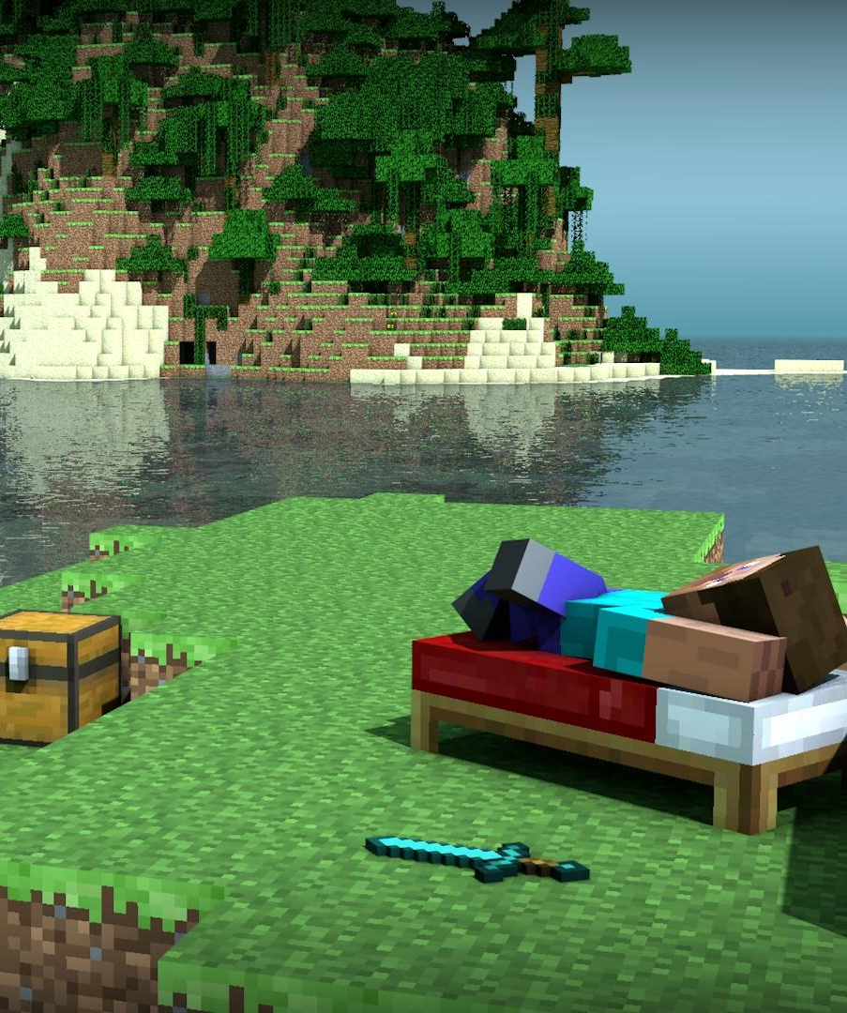
Warum Minecraft?
Simpler Aufbau mit Klötzchen
Erwarteten schnelle Resultate
Notes:
Keine aufwendigsten Texturen
Sicher einfache Logik

Slide 4
Unity Basics in 3 Sätzen
Cube
Kein 3D Modell / Textur / … – Editor
Verbindet primär 3D Design & Logik
Resultat: Spiele!
Unity arbeitet mit Game Objects
Cube, Light, …
Code
------------------------------------------------------------
Cube
Cube
Notes:
Code kann C# sein, ‘Boo’, Javascript, …

Slide 5
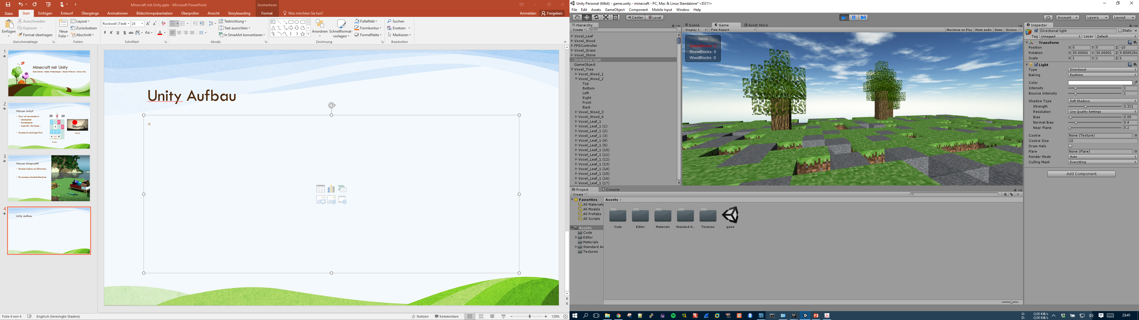
Unity Aufbau

Slide 6
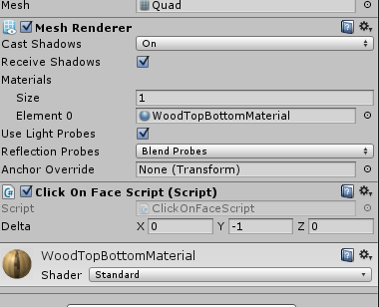
Unity Game Objects
Alles in Unity ist ein ‘Objekt’
Objekte haben
Attribute
Unterobjekte

Slide 7
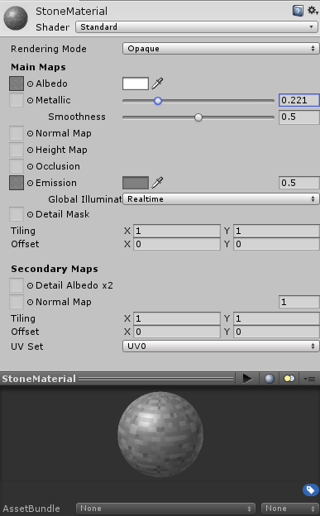
Unity Material
Textur
Beleuchtungsinformationen
Metallic & Smoothnes
Wie reflektiert es das Licht
Emission
Wie scheint es auf andere Objekte

Slide 8
Linken von Skripts zu Objekten
Drag ‘ n ‘ Drop!
Skripts = C# Klassen, mit spezieller Oberklasse
Alle haben ähnliche Funktionen
Update() - Bevor ein Frame gerendert wird
Start() – Initialisiere Objekt
Kommunikation mit assoziiertem Game-Objekt:
Instanzvariablen
Globale Variabeln

Slide 9
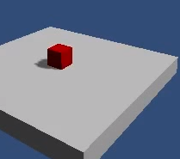
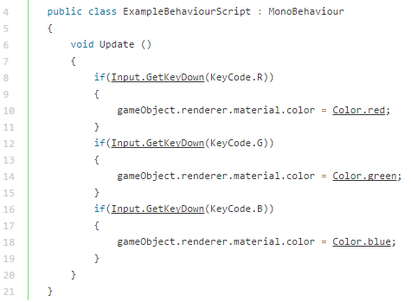
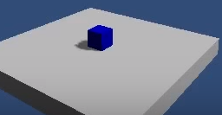
Beispiel Skript
Aufruf pro Frame

Slide 10
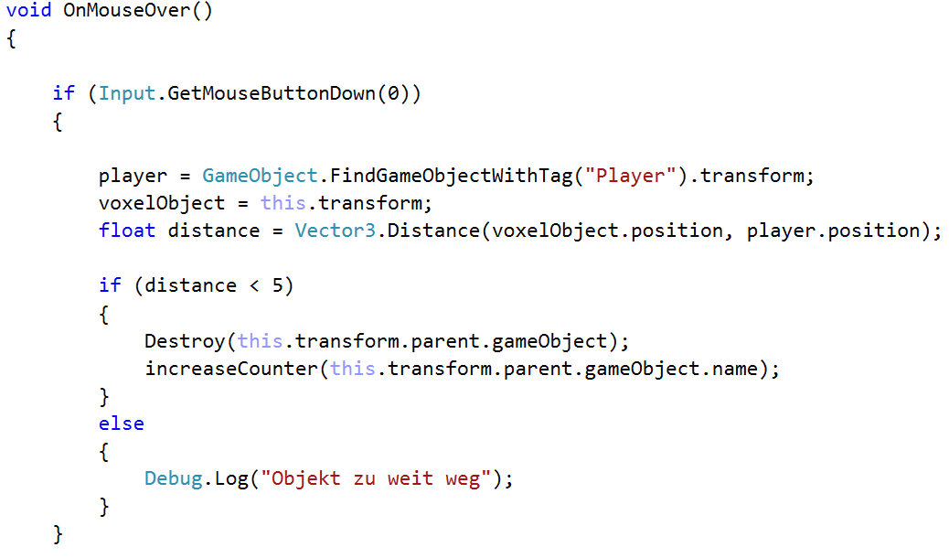
Ausschnitt Minecraft Code – Block zerstören
Wenn die Maus über dem Block ist….
Wenn mit der Linken Maustaste geklickt wird …
Distanz zu
Spieler
.. Zerstöre Objekt!
… und erhöhe Inventar

Slide 11
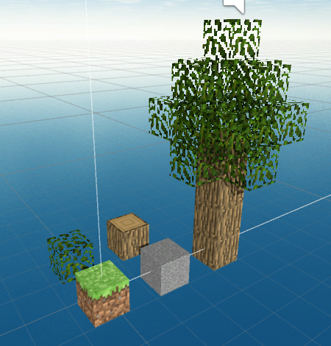
World Generation in Unity – Methode Copy ‘ n ‘ Paste
Es sind einige Objekte vordefiniert
Baum
Dreck Block
Stein Block
Holz Block
Blätter Block
Zur Laufzeit Kopien generiert

Slide 12
World Generation – Algorithmus
Nehme Spielfeldgrösse – X & Y
Für jedes Element generiere eine Höhe
Fülle zufällig mit Stein oder Dreck
Zuoberst: Generiere zufällig ein Baum

Slide 13
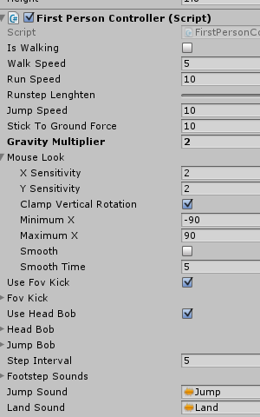
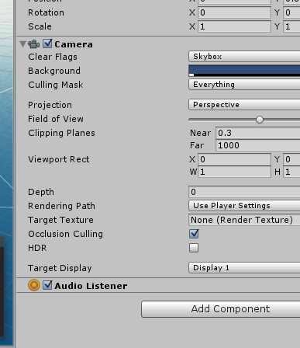
First Player View
Danke Unity!
Gratis mit dabei

Slide 14
DEMO TIME

Slide 15
Lessons Learned – tl;dr
Interessante Erfahrung
Riesige Gameengine – Riesige Möglichkeiten
Sehr schnell erste Erfolge, aber grundsätzlich schwieriger Einstieg
Eigene Entwicklungen sehr aufwändig
Anleitung?

Slide 16
Q & A
Danke für Die Aufmerksamkeit!

